Slide 1
‘Van PWA naar wijk-werken’
Vlaams Platform PWA-PWA/DCO
VVSG
Juni 2017
Versie 6/6/2017

Slide 2
Stand van zaken wijk-werken juni 2017
Bronnen van informatie:
  Voorontwerp van Decreet wijk-werken
  Memorie van toelichting
  Gesprekken met VDAB/Kabinet Werk
  Kwantificering in uitvoeringsbesluiten (BVR in opmaak)

Slide 3
Stand van zaken wijk-werken juni 2017
Doelstelling van de info-momenten
  Update geven regelgeving
  Aanzet tot samenwerking sterk benadrukken
  De tijd dringt…
Info-momenten:
  Genk (17 mei), Aalst (18 mei), Brugge (18 mei), Leuven (23 mei) en Mechelen (30 mei)
  + à la carte + 5 à 10 infomomenten in september i.s.m. de 3 werknemersorganisaties

Slide 4
1. Toelichting van het toekomstig wettelijk kader WW
1.1. Kader
  Zesde staatshervorming overdracht naar Vlaanderen
    Werkzoekenden & leefloners met domicilie Vlaams Gewest
  Van PWA naar Wijk-werken: grote lijnen PWA behouden
    Voortraject voor TWE
    Lokale verankering=> schaalgrootte
    Maatschappelijk relevante, reële activiteiten

Slide 5
1. Toelichting van het toekomstig wettelijk kader WW
1.2. Doelgroep
  Continuïteit voor huidige PWA’ers
  “Nieuwe” Wijk-werkers
    Toeleiding door VDAB (in principe vanaf 1 jan. 2018)
    Welbepaald traject max. 1 jaar
    Afsprakenkader tussen Wijk-werker en VDAB
  OCMW-cliënten
    Toeleiding door OCMW (in principe vanaf 1 jan. 2018)

Slide 6
1. Toelichting van het toekomstig wettelijk kader WW
1.3. Organisator (minstens 60.000 inwoners afwijking mits motivatie)
  Eén gemeente (+ 60.000 inw.):
    In eigen beheer => IVA = Intern Verzelfstandigd Agentschap
    Doorstart ex-PWA-VZW: mits statutenaanpassing naar EVA vzw
  Samenwerkingsverbanden gemeenten/OCMW’s (vrije keuze) IGS (ook ILV) of OCMW verenigingen.
  Gebruik maken van bestaande structuren
  Bij gebrek aan… VDAB zelf

Slide 7
1. Toelichting van het toekomstig wettelijk kader WW
1.4. e-Platform
  Gegevens m.b.t. potentiële Wijk-werkers
  Data omtrent de werkplekken
  Operationele opvolging van Wijk-werker/gebruiker:
    Prestaties Wijk-werker, statistieken,…
    Data on-line beschikbaar voor organisator en VDAB (minder rapporteren)

Slide 8
1. Toelichting van het toekomstig wettelijk kader WW
1.5. Activiteiten
  Activiteitenlijst in bespreking met sectoren
  Vrij analoog met PWA
  Lokale vrijheidsgraden, maar geen verdringing reguliere jobs
  Maximum 60 uren per maand: Sectoraal onder bespreking

Slide 9
1. Toelichting van het toekomstig wettelijk kader WW
1.6. Wijk-werk cheque
  Cf. PWA-cheque (vork):
    Gebruikers: 5,95 euro tot 7,45 euro (onder discussie)
    Wijk-werker: 4,10 euro
    VDAB: 0,70 euro (inschatting)
  Papieren + elektronische cheques (organisaties)

Slide 10
2. Financieringsmodel voor organisator
2.1. Minimaal 60.000 inwoners
  In natura: 0,8 VTE t.b.s. uit VDAB (prioritair voormalige PWA-beambte)
  Variabele inkomst
    Tussen @1,15 en @ 2,65 euro/Wijk-werkuur, afhankelijk van prijs per cheque (gebruikerskost)
    Noot: verzekeringskost Wijk-werker: gedragen door VDAB

Slide 11
2. Financieringsmodel voor organisator
2.2. PWA-cijfers 2016 in het vaderland (pro memorie)
 | Vlaams Gewest | Waals Gewest | Brussels Gewest | Land
Totaal aantal verkochte PWA-cheques in 2016 | 2 900 570 | 3 311 980 | 1 037 175 | 7 249 725
Aantal inwoners | 6 477 804 | 3 602 216 | 1 187 890 | 11 267 910
Ingeschat aantal PWA-cheques per 60 000 inwoners | 26 866 | 55 166 | 52 387 | 38 604
Ingeschat aantal PWA-cheques per 70 000 inwoners | 31 344 | 64 360 | 61 119 | 45 038

Slide 12
Verkochte PWA-cheques 2016
‘Interwaas’ en ‘Scheldeland’
Gemeente | 201601 | 201602 | 201603 | 201604 | 201605 | 201606 | 201607 | 201608 | 201609 | 201610 | 201611 | 201612 | Totaal
46003 BEVEREN | 1.320 | 1.381 | 3.456 | 1.483 | 1.571 | 2.152 | 704 | 1.835 | 2.601 | 1.705 | 1.914 | 1.858 | 21.980
46013 KRUIBEKE | 1.575 | 405 | 565 | 871 | 1.639 | 485 | 365 | 569 | 238 | 352 | 1.105 | 335 | 8.504
46014 LOKEREN | 2.127 | 780 | 1.619 | 2.348 | 2.938 | 1.229 | 1.859 | 826 | 1.494 | 2.227 | 1.135 | 1.447 | 20.029
46020 ST-GILLIS-WAAS | 1.965 | 544 | 217 | 2.110 | 612 | 580 | 3.440 | 70 | 455 | 320 | 145 | 1.400 | 11.858
46021 ST-NIKLAAS | 2.903 | 5.754 | 2.266 | 2.946 | 5.700 | 3.014 | 2.488 | 1.127 | 4.647 | 3.365 | 2.237 | 3.147 | 39.594
46024 STEKENE | 610 | 2.446 | 460 | 1.018 | 524 | 1.114 | 350 | 566 | 1.144 | 634 | 794 | 1.380 | 11.040
46025 TEMSE | 1.247 | 1.034 | 2.729 | 1.424 | 1.189 | 1.306 | 800 | 2.251 | 1.494 | 1.406 | 2.459 | 803 | 18.142
44045 MOERBEKE | 73 | 770 | 71 | 137 | 80 | 427 | 90 | 134 | 382 | 97 | 413 | 59 | 2.733
42023 WAASMUNSTER | 690 | 870 | 781 | 219 | 626 | 145 | 768 | 345 | 510 | 70 | 1.098 | 357 | 6.479
11056 ZWIJNDRECHT | 715 | 750 | 451 | 840 | 911 | 330 | 349 | 404 | 495 | 882 | 190 | 1.414 | 7.731
 | 13.225 | 14.734 | 12.615 | 13.396 | 15.790 | 10.782 | 11.213 | 8.127 | 13.460 | 11.058 | 11.490 | 12.200 | 148.090
Gemeente | 201601 | 201602 | 201603 | 201604 | 201605 | 201606 | 201607 | 201608 | 201609 | 201610 | 201611 | 201612 | Totaal
42006 DENDERMONDE | 348 | 180 | 250 | 469 | 477 | 709 | 380 | 355 | 550 | 320 | 269 | 220 | 4.527
42008 HAMME | 370 | 1.880 | 1.325 | 1.325 | 625 | 1.791 | 742 | 1.507 | 922 | 928 | 1.170 | 820 | 13.405
42010 LAARNE | 720 | 550 | 698 | 1.003 | 733 | 1.055 | 459 | 334 | 970 | 1.351 | 579 | 662 | 9.114
42025 WETTEREN | 201 | 310 | 432 | 574 | 826 | 466 | 201 | 441 | 364 | 391 | 376 | 115 | 4.697
42026 WICHELEN | 162 | 613 | 433 | 392 | 690 | 459 | 510 | 280 | 340 | 750 | 245 | 240 | 5.114
42028 ZELE | 140 | 247 | 370 | 120 | 383 | 595 | 90 | 550 | 440 | 260 | 269 | 20 | 3.484
 | 1.941 | 3.780 | 3.508 | 3.883 | 3.734 | 5.075 | 2.382 | 3.467 | 3.586 | 4.000 | 2.908 | 2.077 | 40.341

Slide 13
2. Financieringsmodel voor organisator
2.3 Minimaal 60.000 inwoners / organisator
  In natura:
    0,8 VTE t.b.s. uit VDAB (voormalige PWA-beambte ??)
    Voor de berekeningen: 1 VTE per 70,000 inwoners
  Variabele inkomst: feedback Kabinet
    “ Er zal in de regelgeving een minimale prijs van 5,95€ vastgelegd worden, met de mogelijkheid om op lokaal niveau te beslissen een hogere prijs te vragen binnen de bestaande vork (6,2€ - 6,45€ - 6,7€ - 6,95€ - 7,2€ - 7,45€).
    Op die manier kunnen lokale besturen autonoom beslissen over de prijspolitiek.”
  Wat is de bruto-marge voor de organisator?
    Wijk-werker: 4,10 euro/ ch
    VDAB: 0,70 euro/ ch (verzekering WW-er, e-platform, …)
    Organisator:
Cheque | 7,45 | 6,20 | 5,95 | mix
Organisator | 2,65 | 1,40 | 1,15 | 1,55

Slide 14
1. Financieringsmodel voor organisator
2.4 Cijfers voor een werkings-gebied
 | Inwoners | PWA-cheques 2016 | 80% | PWA/1000 inw
A | 37 500 | 17 684 | 14 147 | 472
B | 27 500 | 4 792 | 3 834 | 174
C | 18 200 | 2 508 | 2 006 | 138
D | 26 400 | 6 434 | 5 147 | 244
E | 15 200 | 4 924 | 3 939 | 324
F | 34 000 | 24 053 | 19 242 | 707
G | 18 200 | 4 133 | 3 306 | 227
H | 20 500 | 6 199 | 4 959 | 302
Totaal | 197 500 | 70 727 | 56 582 | 358
 | Inwoners | 80 % PWA-ch | Wijk-werken | totaal
2018 inschatting | 197 500 | 56 582 | 5 000 | 61 582
VTE TBS VDAB | 1 per 70 000 | @ 2,65
VTE TBS VDAB | 2,82 VTE | 149 941 | 13 250 | 163 191 euro

Slide 15
2. Financieringsmodel voor organisator
2.5. Financiering voor het werkings-gebied
  Stel dus gemiddeld 61 582 Wijk-werk uren voor 2018
    2,82 VTE TBS van VDAB (1 per 70 000 inwoners)
    163 191 euro variabele vergoeding (@ 2,65 / WWch)
  Alle niet-loon kosten:
    Stel 0,6 euro / WW-cheque ➔ 37 191 euro
    Saldo voor extra VTE = 126 000 euro ter beschikking
  Additionele VTE = functie van loonsvoorwaarden
  VTE’s: 2,82 + 2,4 à 3 = ca. 5,5 VTE voor 61 582 uren
  Doenbaar!
Additionele omkadering in WW-organisatie
Bruto/mnd | Brutoloon/jaar | Loonkost/jaar
bediende | 13,75 | 1,4
2 100 | 28 875 | 40 425
2 300 | 31 625 | 44 275
2 500 | 34 375 | 48 125
2 700 | 37 125 | 51 975

Slide 16
2. Financieringsmodel voor organisator
2.6. Financieringsvoorbeeld 1 (70,000 inwoners)
Inwoners | aantal | 70 000
Kost gebruiker | Euro/W-W ch |  | 7,45 | 6,20 | 5,95 | Mix
VDAB tbs | Omkad. Pers. |  | 1,0 | 1,0 | 1,0 | 1,0
WW-cheques | aantal | 10 000
W-W uren / omkad. | uren/jaar |  | 7 239 | 8 899 | 9 327 | 8 661
W-W-ers (500 ch/jr) | aantal W-W-ers |  | 14 | 18 | 19 | 17
WW-cheques | aantal | 40 000
W-W uren / omkad. | uren/jaar |  | 14 424 | 22 959 | 26 040 | 21 436
W-W-ers (500 ch/jr) | aantal W-W-ers |  | 29 | 46 | 52 | 43
 |  |  | Mix = 20%@7,45+ 40%@6,2+ 40%@5,95

Slide 17
2. Financieringsmodel voor organisator
2.7. Financieringsvoorbeeld 2 (140,000 inwoners)
Inwoners | aantal | 140 000
Kost gebruiker | Euro/W-W ch |  | 7,45 | 6,20 | 5,95 | Mix
VDAB tbs | Omkad. Pers. |  | 2,0 | 2,0 | 2,0 | 2,0
WW-cheques | aantal | 40 000
W-W uren / omkad. | uren/jaar |  | 11 345 | 16 033 | 17 477 | 15 276
W-W-ers (500 ch/jr) | aantal W-W-ers |  | 23 | 32 | 35 | 31
WW-cheques | aantal | 75 000
W-W uren / omkad. | uren/jaar |  | 14 085 | 22 112 | 24 957 | 20 697
W-W-ers (500 ch/jr) | aantal W-W-ers |  | 28 | 44 | 50 | 41
 |  |  | Mix = 20%@7,45+ 40%@6,2+ 40%@5,95

Slide 18
2. De organisator (Set-up van het Wijk-werken)
2.8. Rechtspersoonlijkheid (individueel/samenwerking)
  IVA (Intern)
  Doorstart voormalige PWA-vzw naar EVA-vzw
  IGS (alle vormen)
  OCMW-vereniging
  Statuten (blauwdruk in ontwikkeling - VVSG)
    Doelstelling - mission statement - …
    Samenstelling Algemene Vergadering, Raad van Bestuur, …
    Gebiedsafbakening
  Ontwikkeling meerjarenplan
  Rapportering, KPI-management, opbouw organisatie, …

Slide 19
3. Wat met de huidige PWA-vzw’s?
3.1. PWA-VZW zonder DCO
  In stand blijven tot 31 december 2017
    VZW-wetgeving nog steeds van kracht
    PWA-gerelateerde bepalingen binnen de VZW nog steeds van kracht
  Bij publicatie Decreet Wijk-werken met startdatum 1/01/2018:
    Verplichting huidige algemene vergadering tot aanpassing statuten VZW
    Uitholling VZW-werking per 1/01/2018 (ontbinding q1-q2 2018)
    Beslissing omtrent bestemming eigen VZW-vermogen
  Doorstart PWA-VZW naar Wijk-werk VZW?
    Statutenwijziging: doelstelling Wijk-werk gerelateerd,…
    Andere samenstelling AV, RVB.

Slide 20
3. Wat met de huidige PWA-vzw’s?
3.2. PWA-VZW met sui generis DCO
  In stand blijven tot 31 december 2017
    VZW-wetgeving nog steeds van kracht
    PWA-gerelateerde bepalingen binnen de VZW nog steeds van kracht
  Bij publicatie Decreet Wijk-werken met startdatum 1/01/2018:
    Verplichting huidige algemene vergadering tot aanpassing statuten VZW
    Beslissing omtrent bestemming PWA-vermogen
    In principe: uitsluitend DCO VZW-werking per 1/01/2018
    Maar, combinatie DCO- Wijk-werken behoort steeds tot de mogelijkheden
    Statutenwijziging: doelstelling DCO gerelateerd,…
    Andere samenstelling AV, RVB.

Slide 21
4. Conclusie
Zoek uw partners!
Geen probleem, wel een oplossing!
Ambassadeursrol, het glas is half vol!
De tijd dringt!
Korte reflectie op verdere planning
    Principieel akkoord tussen de deelnemende gemeenten tegen eind juni
    Principieel akkoord omtrent de structuur tegen eind september 2017
    2 maanden voor het formaliseren van de structuur en het opzetten van de organisatie

Slide 22
5. Contactgegevens
Karel Hubau - Voorzitter Vlaams Platform PWA-PWA-DCO
    karel@hubau.be
    0475 / 81 11 02
    Ook voor DCO-analyses
Ann Jughmans - VVSG stafmedewerker
  Ann.jughmans@vvsg.be
  02 / 211 56 42
Fabio Contipelli – VVSG Diensthoofd-stafmedewerker
    Fabio.Contipelli@vvsg.be
    02/211 55 64

Slide 23
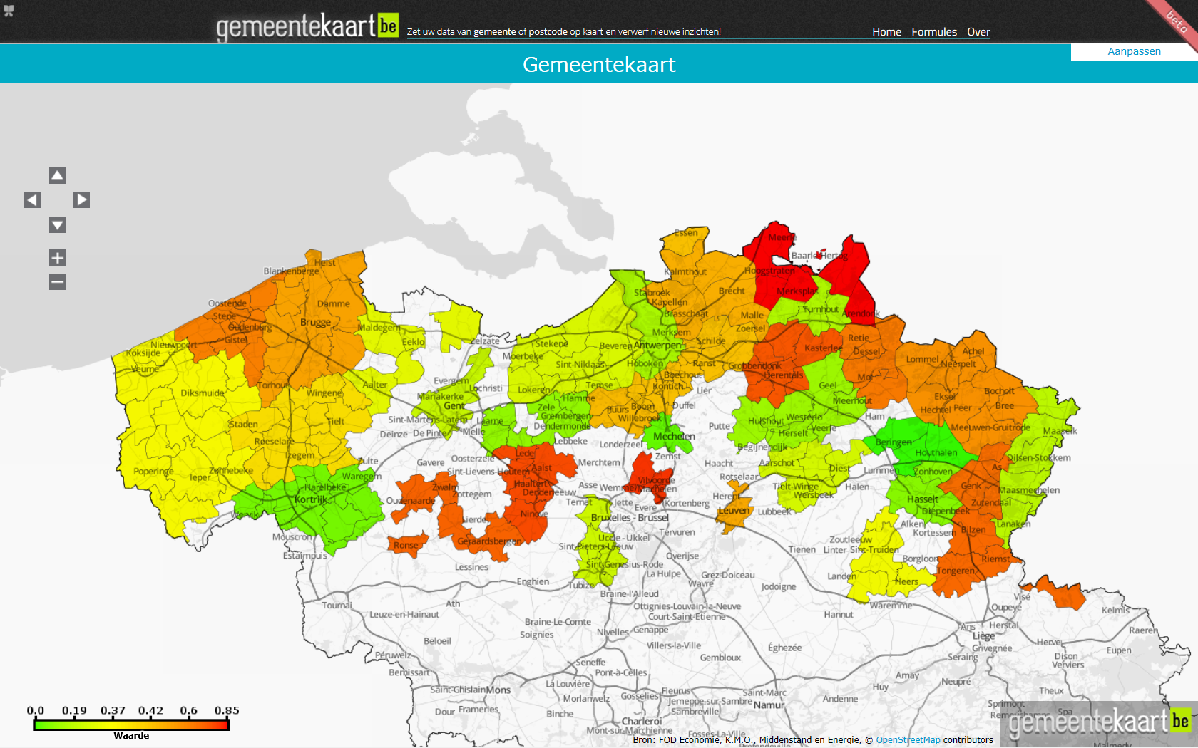
Voorbeeld: Erkende SWV Regie Sociale Economie

